Slide 1
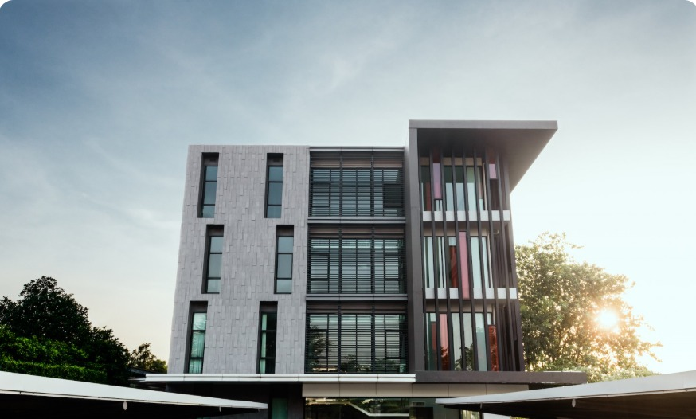






ลิ้นชักชั้นที่ 2
WORKSPACE STANDARD
มาตรฐานกลาง 5ส
สำนักงาน
5ส เริ่มได้ที่ตัวเรา ทำได้ทุกวัน
1
สะสาง (Seiri)
คัดแยกของที่จำเป็น
และไม่จำเป็น
2
สะดวก (Seiton)
จัดวางเป็นระเบียบ
และหยิบใช้งานง่าย
3
สะอาด (Seiso)
ทำความสะอาดโต๊ะและอุปกรณ์
อย่างสม่ำเสมอ
4
สุขลักษณะ (Seiketsu)
รักษาความสะอาด
และมาตรฐานอย่างต่อเนื่อง
5
สร้างนิสัย (Shitsuke)
ปฏิบัติเป็นประจำ
อย่างมีวินัย

Slide 2


มาตรฐานกลาง 5ส
คำนิยาม
คำนิยาม / ความหมาย
01
มาตรฐาน 5ส
คือ แนวทางการปฏิบัติที่ร่วมกัน เพื่อเป็นหลักเกณฑ์
ในการปฏิบัติจนบรรลุผลสำเร็จ
02
มาตรฐานกลาง
คือ มาตรฐานเกี่ยวกับการใช้งาน อุปกรณ์ เครื่องใช้ การจัดเก็บ การจัดวาง
การชี้บ่ง และการปฏิบัติ ที่ทุกฝ่ายสามารถนำไปใช้ร่วมกันได้
1
สะสาง (Seiri)
คัดแยกของที่จำเป็น
และไม่จำเป็น
2
สะดวก (Seiton)
จัดวางเป็นระเบียบ
และหยิบใช้งานง่าย
3
สะอาด (Seiso)
ทำความสะอาดโต๊ะและอุปกรณ์
อย่างสม่ำเสมอ
4
สุขลักษณะ (Seiketsu)
รักษาความสะอาด
และมาตรฐานอย่างต่อเนื่อง
5
สร้างนิสัย (Shitsuke)
ปฏิบัติเป็นประจำ
อย่างมีวินัย
“5ส เริ่มได้ที่ตัวเรา ทำได้ทุกวัน เพื่อพื้นที่ทำงานที่ดีขึ้น”

Slide 3
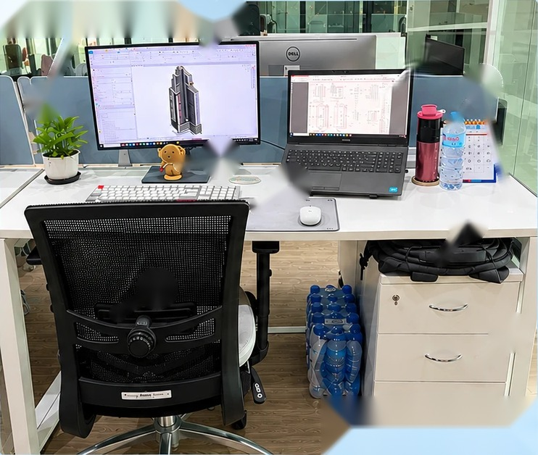

มาตรฐานกลาง 5ส
โต๊ะทำงาน
คำอธิบาย / รายละเอียดมาตรฐาน
01
มาตรฐานกลาง : โต๊ะทำงาน
รายละเอียดมาตรฐาน
3
1. บนโต๊ะทำงานสะอาดไม่มีคราบสกปรกไม่มีฝุ่นหรือขยะ
2. บนโต๊ะมีเฉพาะอุปกรณ์ที่จำเป็นต่อการปฏิบัติงาน
และจัดวางในตำแหน่งที่กำหนดอย่างเป็นระเบียบ
2.1 คีย์บอร์ด เมาส์ วางในตำแหน่งที่เหมาะสม
2.2 ตุ๊กตา/ของตกแต่ง วางในตำแหน่งที่ไม่เกะกะ
2.3 เก้าอี้จัดชิดโต๊ะและอยู่ในสภาพดี
2.4 วางกระเป๋าไว้ด้านในโต๊ะ
2.5 เอกสาร/ของใช้ส่วนตัว จัดเก็บในลิ้นชักให้เหมาะสม
2.6 วางน้ำดื่มในตำแหน่งที่ไม่เกะกะ
อุปกรณ์คอมพิวเตอร์และเอกสารวางถูกตำแหน่งสายไฟหลังจอควร
รวบให้ชิดแนวโต๊ะหรือใช้ตัวรัดสาย
มีต้นไม้หรือสิ่งสร้างบรรยากาศที่ดีในการทำงาน
ขณะปฏิบัติงานสามารถวางขวดน้ำหรือแก้วน้ำได้ เมื่อเลิกงานห้าม
มีสิ่งอื่นใดวางบนโต๊ะ
3
1
2.1
2.2
5
2.4
2.3
2.6
2.5
จัดเก็บของให้เป็นระเบียบ
ลดความรก และเพิ่มพื้นที่การทำงาน
“5ส เริ่มได้ที่ตัวเรา ทำได้ทุกวัน เพื่อโต๊ะทำงานที่ดีขึ้น”

Slide 4
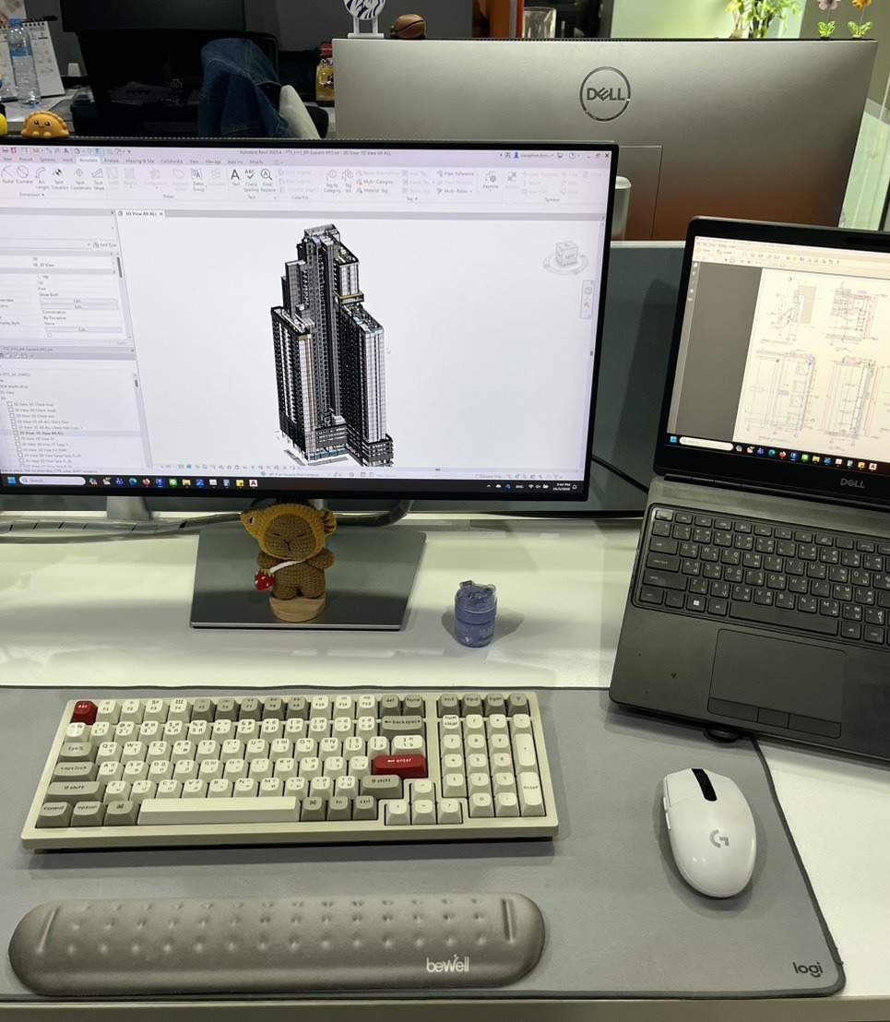
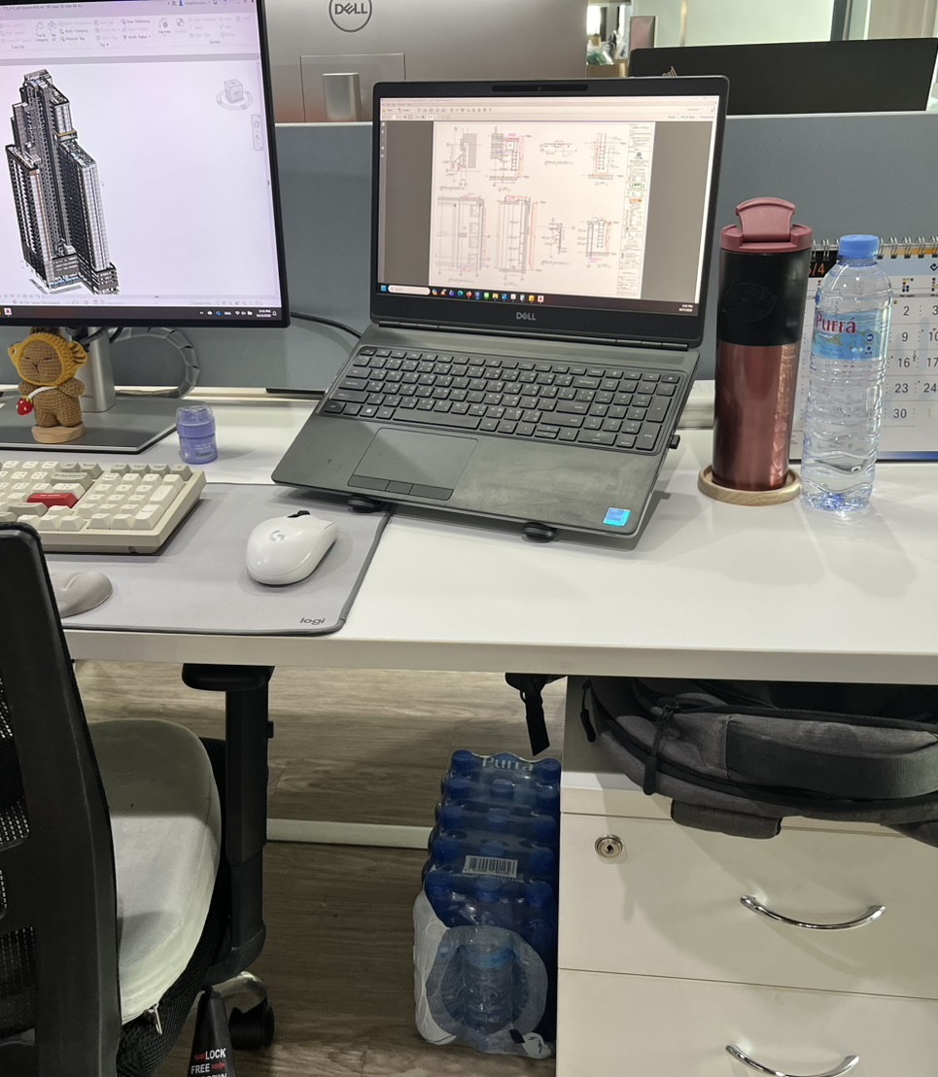
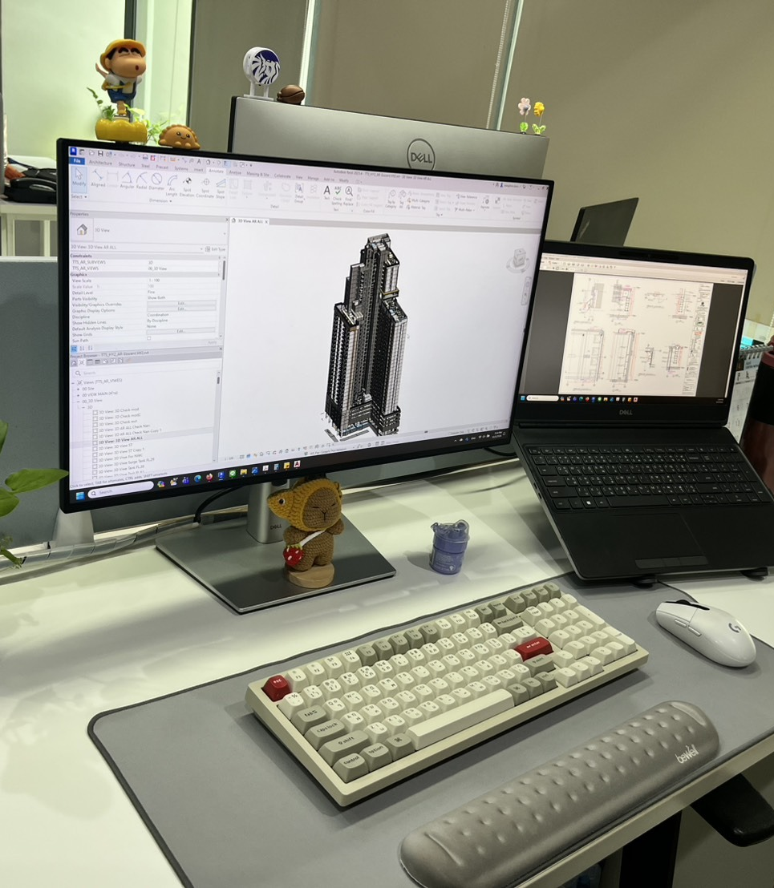
มาตรฐานกลาง 5ส
รูปแบบขยายโต๊ะทำงาน
มาตรฐานกลาง : รูปแบบขยายโต๊ะทำงาน
1
2
3
รูปตัวอย่างที่ 1
รูปตัวอย่างที่ 2
รูปตัวอย่างที่ 3
1
สะสาง (Seiri)
คัดแยกของที่จำเป็น
และไม่จำเป็น
2
สะดวก (Seiton)
จัดวางเป็นระเบียบ
และหยิบใช้งานง่าย
3
สะอาด (Seiso)
ทำความสะอาดโต๊ะและอุปกรณ์
อย่างสม่ำเสมอ
4
สุขลักษณะ (Seiketsu)
รักษาความสะอาด
และมาตรฐานอย่างต่อเนื่อง
5
สร้างนิสัย (Shitsuke)
ปฏิบัติเป็นประจำ
อย่างมีวินัย
“5ส เริ่มได้ที่ตัวเรา ทำได้ทุกวัน เพื่อโต๊ะทำงานที่ดีขึ้น”

Slide 5
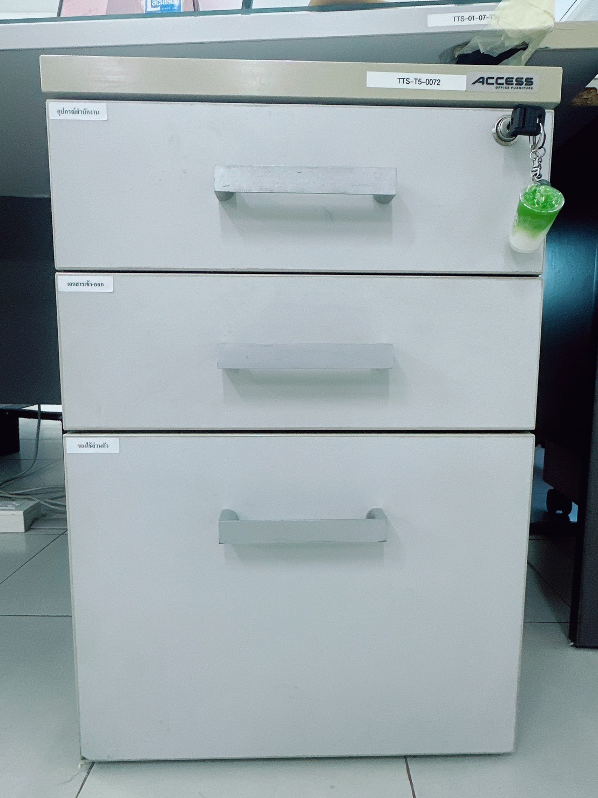
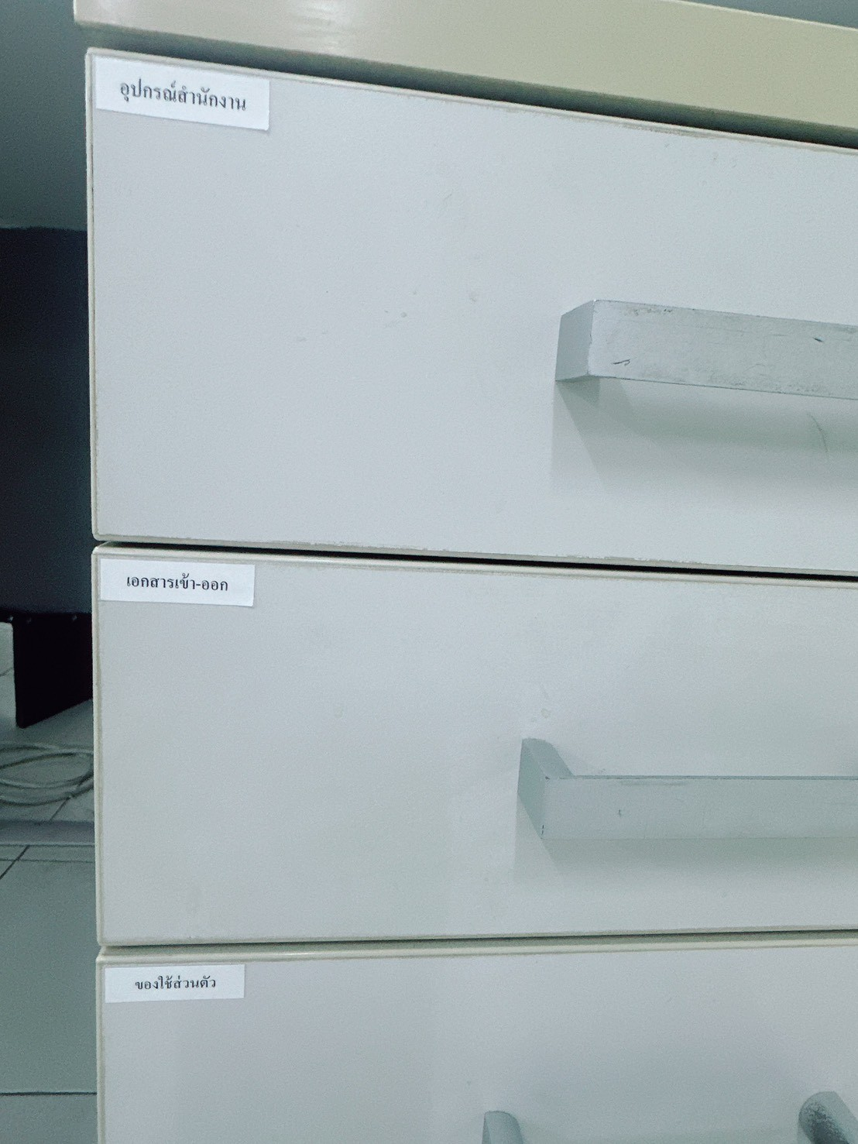
มาตรฐานกลาง 5ส
ลิ้นชักและพื้นที่เก็บของประจำโต๊ะ (ต่อ)
มาตรฐานกลาง :ลิ้นชักและพื้นที่เก็บของประจำโต๊ะ (ต่อ)
คำอธิบาย / รายละเอียดมาตรฐาน
02
มาตรฐานกลาง : ลิ้นชักและพื้นที่เก็บของประจำโต๊ะ
รายละเอียดมาตรฐาน
2. สิ่งของภายในลิ้นชักต้องจัดเก็บเป็นหมวดหมู่หรือจัดทำป้ายบ่งชี้
ตามความเหมาะสม
2.1 อุปกรณ์สำนักงาน ลิ้นชักที่ 1
2.2 เอกสารการทำงาน / อุปกรณ์การทำงาน ลิ้นชักที่ 2
2.3 ของใช้ส่วนตัว ลิ้นชักที่ 3
2.1
2.2
2.3
รูปแบบลิ้นชัก
1
สะสาง (Seiri)
คัดแยกของที่จำเป็น
และไม่จำเป็น
2
สะดวก (Seiton)
จัดวางเป็นระเบียบ
และหยิบใช้งานง่าย
3
สะอาด (Seiso)
ทำความสะอาดโต๊ะและอุปกรณ์
อย่างสม่ำเสมอ
4
สุขลักษณะ (Seiketsu)
รักษาความสะอาด
และมาตรฐานอย่างต่อเนื่อง
5
สร้างนิสัย (Shitsuke)
ปฏิบัติเป็นประจำ
อย่างมีวินัย
“5ส เริ่มได้ที่ตัวเรา ทำได้ทุกวัน เพื่อโต๊ะทำงานที่ดีขึ้น”

Slide 6
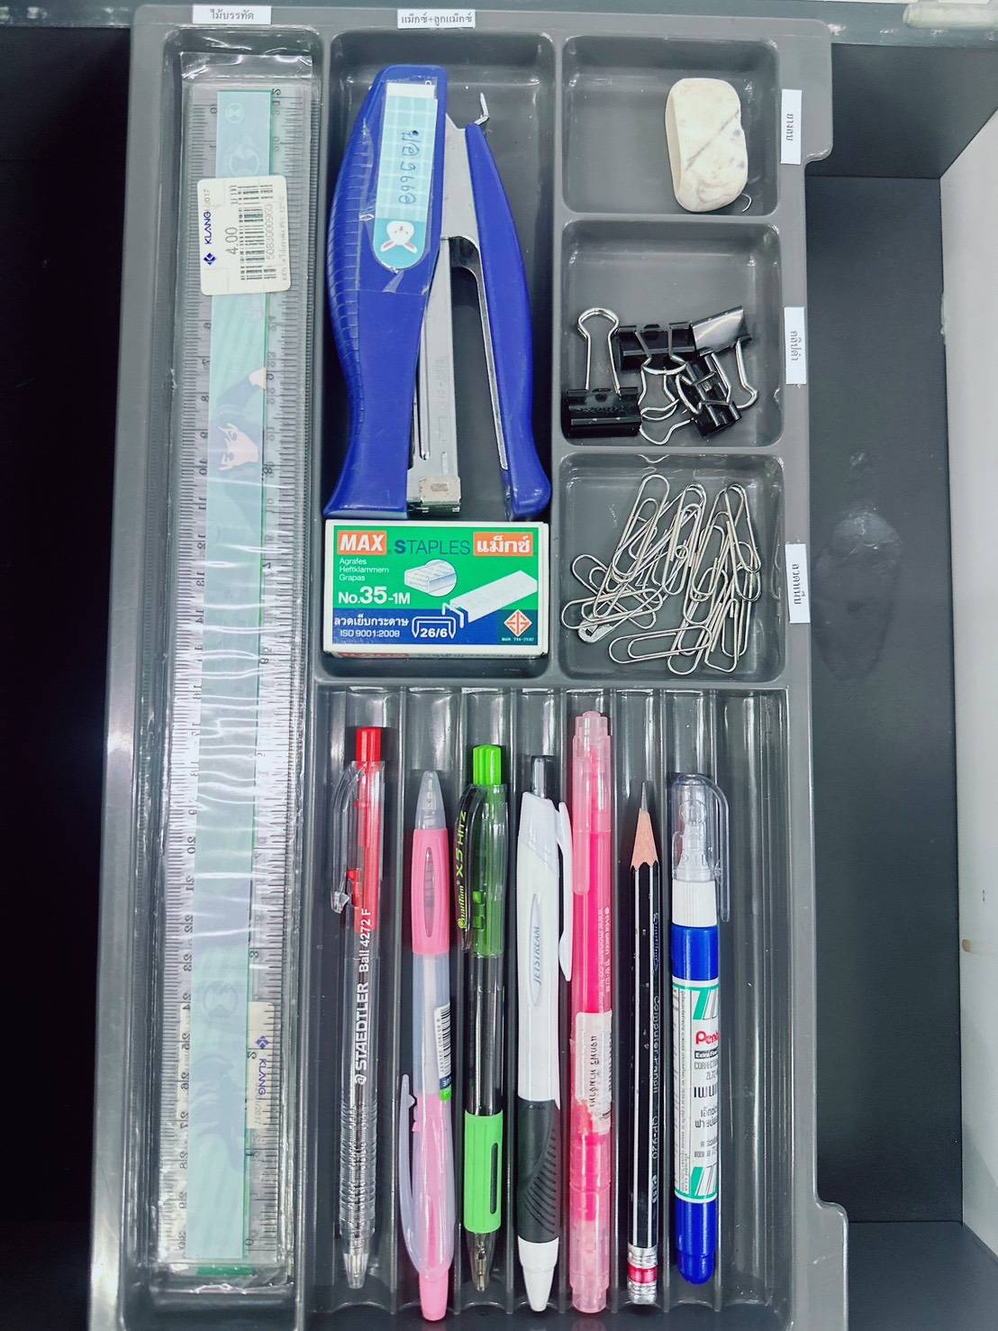
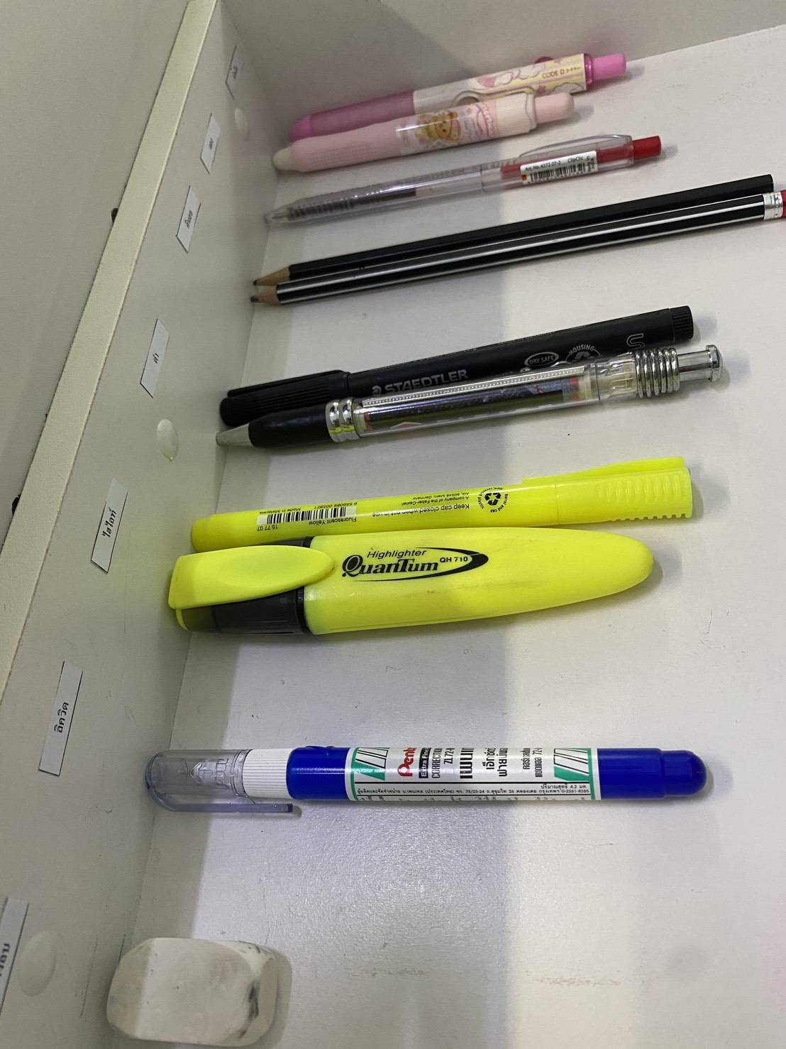
มาตรฐานกลาง 5ส
ลิ้นชักและพื้นที่เก็บของประจำโต๊ะ
ไ
มาตรฐานกลาง : ลิ้นชักและพื้นที่เก็บของประจำโต๊ะ
คำอธิบาย / รายละเอียดมาตรฐาน
02
มาตรฐานกลาง : ลิ้นชักและพื้นที่เก็บของประจำโต๊ะ (ต่อ)
รายละเอียดมาตรฐาน
2.4 สิ่งของภายในลิ้นชักต้องจัดเก็บเป็นหมวดหมู่และหยิบใช้ได้สะดวก
2.5 จัดเก็บเฉพาะอุปกรณ์ เอกสารหรือของส่วนตัวที่จำเป็นต่อการใช้งาน
2.6 ไม่สะสมวัสดุ เอกสาร ถุง หรือสิ่งของที่ไม่จำเป็นในลิ้นชัก
2.7 อุปกรณ์ชำรุดหรือไม่ใช้งานแล้วต้องแยกออกจากพื้นที่ใช้งาน
2.8 เอกสารสำคัญต้องไม่วางปะปนกับของใช้ส่วนตัวหรือวัสดุทั่วไป
2.9 หลังใช้งานต้องจัดเก็บสิ่งของกลับเข้าตำแหน่งเดิมและปิดลิ้นชัก
ให้เรียบร้อย
รูปแบบการจัดเก็บ (ต่อ)
1
สะสาง (Seiri)
คัดแยกของที่จำเป็น
และไม่จำเป็น
2
สะดวก (Seiton)
จัดวางเป็นระเบียบ
และหยิบใช้งานง่าย
3
สะอาด (Seiso)
ทำความสะอาดโต๊ะและอุปกรณ์
อย่างสม่ำเสมอ
4
สุขลักษณะ (Seiketsu)
รักษาความสะอาด
และมาตรฐานอย่างต่อเนื่อง
5
สร้างนิสัย (Shitsuke)
ปฏิบัติเป็นประจำ
อย่างมีวินัย
“5ส เริ่มได้ที่ตัวเรา ทำได้ทุกวัน เพื่อโต๊ะทำงานที่ดีขึ้น”

Slide 7
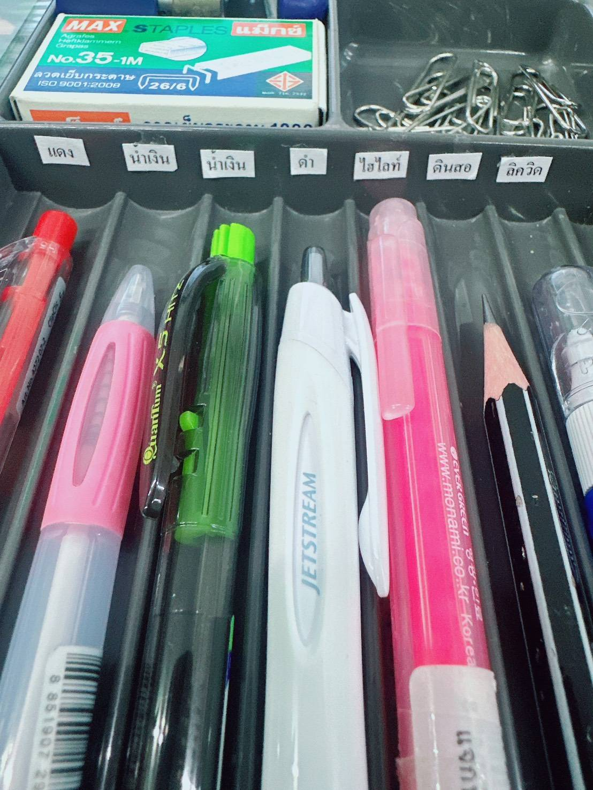
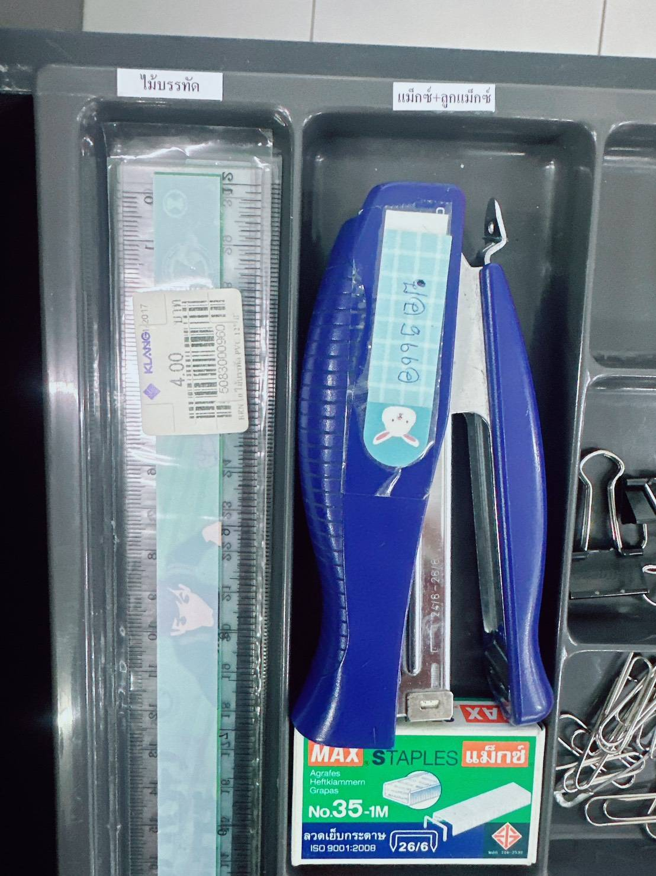
มาตรฐานกลาง 5ส
ลิ้นชักและพื้นที่เก็บของประจำโต๊ะ (ต่อ)
มาตรฐานกลาง :รูปแบบขยายลิ้นชักและพื้นที่เก็บของประจำโต๊ะ (ต่อ)
02.2
มาตรฐานกลาง : ลิ้นชักประจำโต๊ะส่วนบุคคล (ต่อ)
ลิ้นชักชั้น 1
1
สะสาง (Seiri)
คัดแยกของที่จำเป็น
และไม่จำเป็น
2
สะดวก (Seiton)
จัดวางเป็นระเบียบ
และหยิบใช้งานง่าย
3
สะอาด (Seiso)
ทำความสะอาดโต๊ะและอุปกรณ์
อย่างสม่ำเสมอ
4
สุขลักษณะ (Seiketsu)
รักษาความสะอาด
และมาตรฐานอย่างต่อเนื่อง
5
สร้างนิสัย (Shitsuke)
ปฏิบัติเป็นประจำ
อย่างมีวินัย
“5ส เริ่มได้ที่ตัวเรา ทำได้ทุกวัน เพื่อโต๊ะทำงานที่ดีขึ้น”

Slide 8
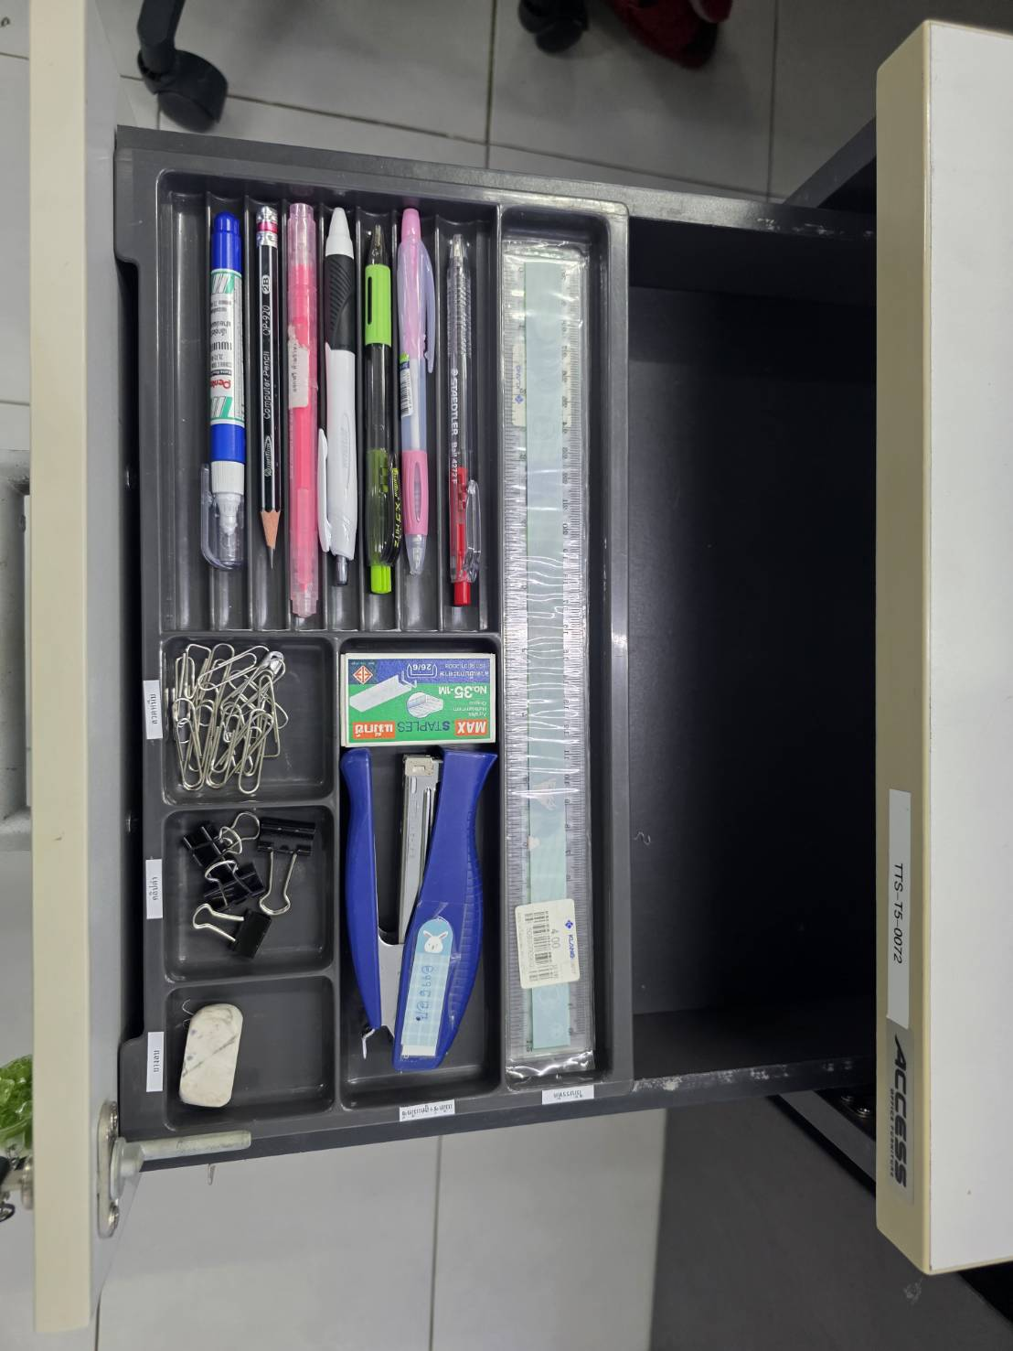
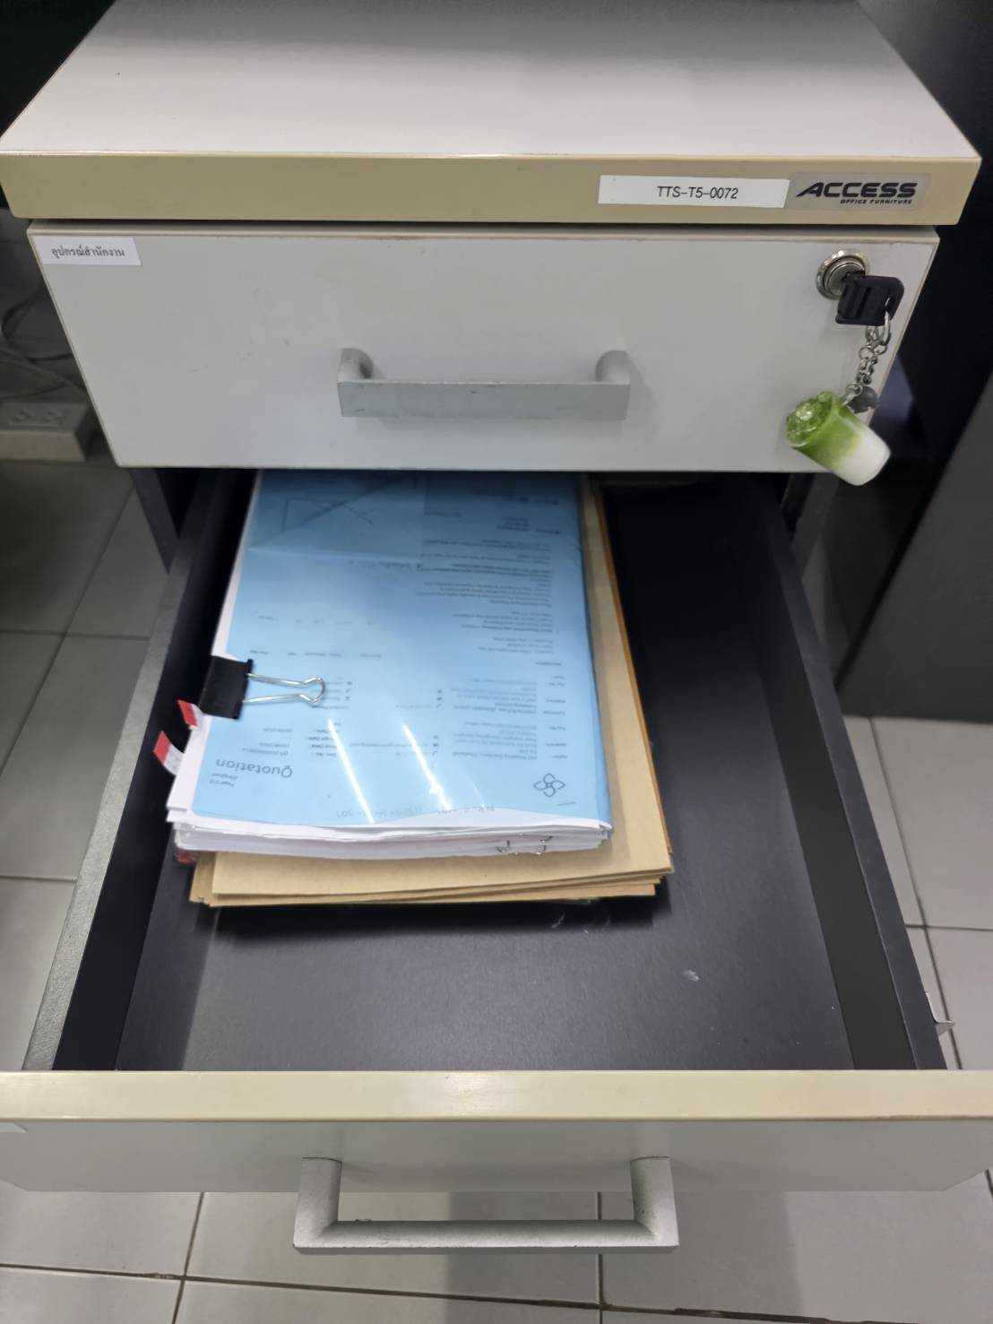
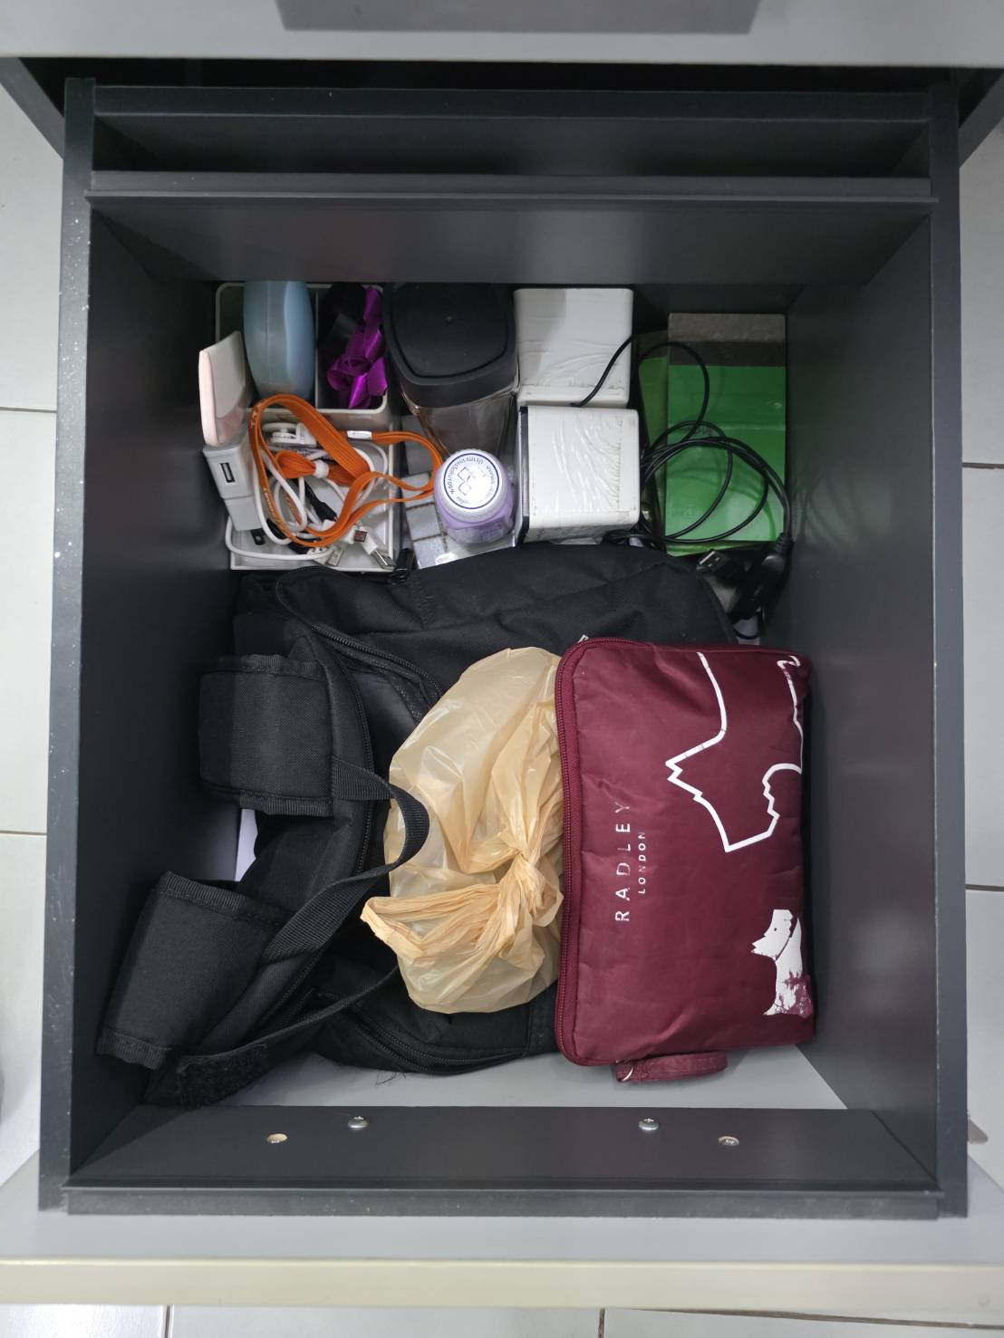
มาตรฐานกลาง 5ส
ลิ้นชักและพื้นที่เก็บของประจำโต๊ะ (ต่อ)
มาตรฐานกลาง :รูปแบบขยายลิ้นชักและพื้นที่เก็บของประจำโต๊ะ (ต่อ)
02.3
มาตรฐานกลาง : ลิ้นชักประจำโต๊ะส่วนบุคคล (ต่อ)
ลิ้นชักชั้นที่ 1
ลิ้นชักชั้นที่ 2
ลิ้นชักชั้นที่ 3
1
สะสาง (Seiri)
คัดแยกของที่จำเป็น
และไม่จำเป็น
2
สะดวก (Seiton)
จัดวางเป็นระเบียบ
และหยิบใช้งานง่าย
3
สะอาด (Seiso)
ทำความสะอาดโต๊ะและอุปกรณ์
อย่างสม่ำเสมอ
4
สุขลักษณะ (Seiketsu)
รักษาความสะอาด
และมาตรฐานอย่างต่อเนื่อง
5
สร้างนิสัย (Shitsuke)
ปฏิบัติเป็นประจำ
อย่างมีวินัย
“5ส เริ่มได้ที่ตัวเรา ทำได้ทุกวัน เพื่อโต๊ะทำงานที่ดีขึ้น”

Slide 9
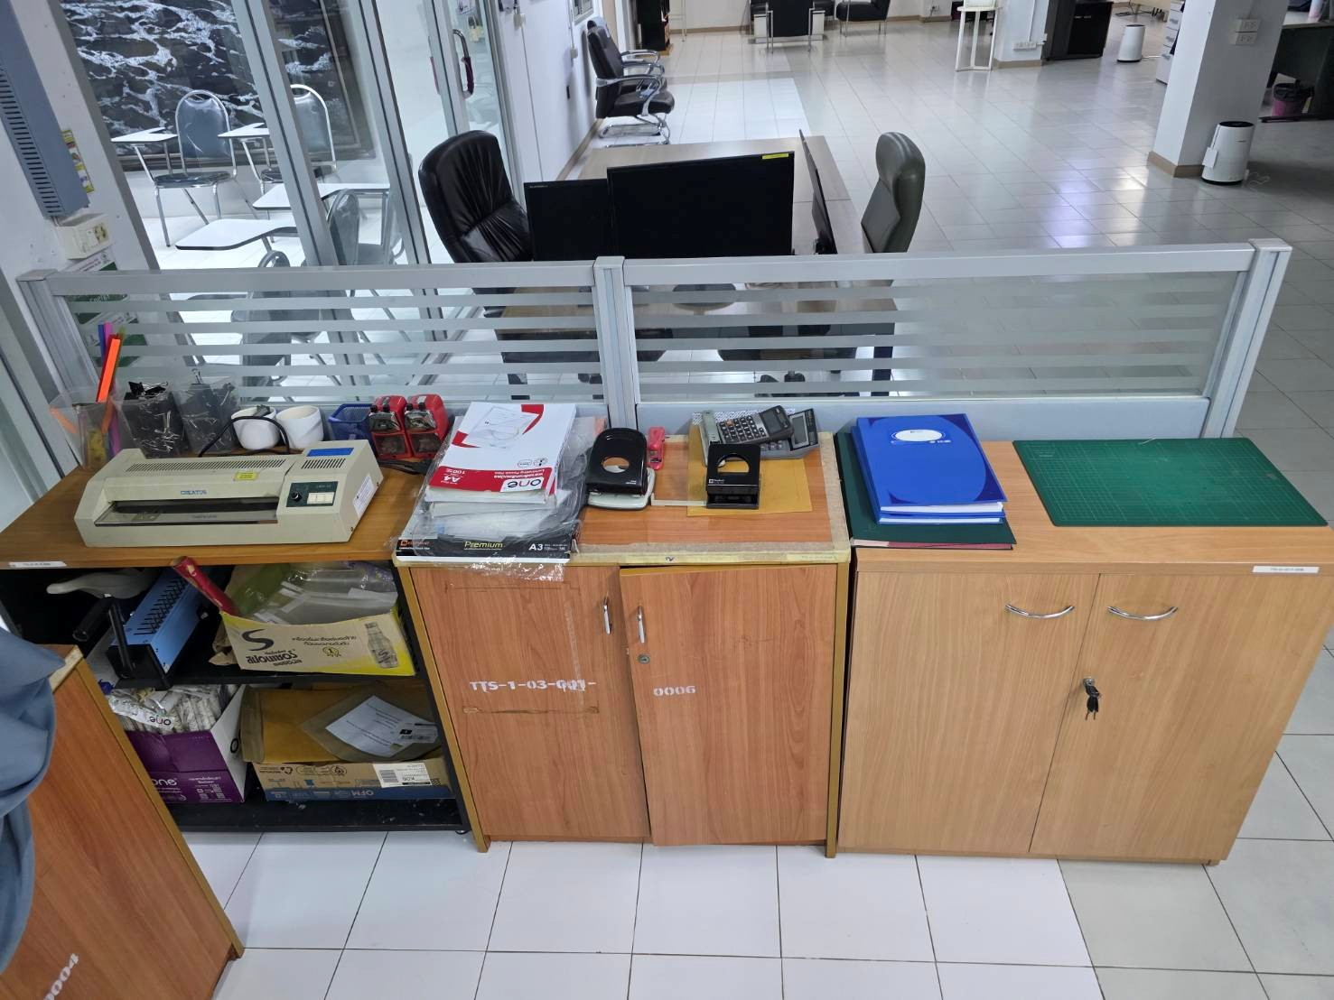
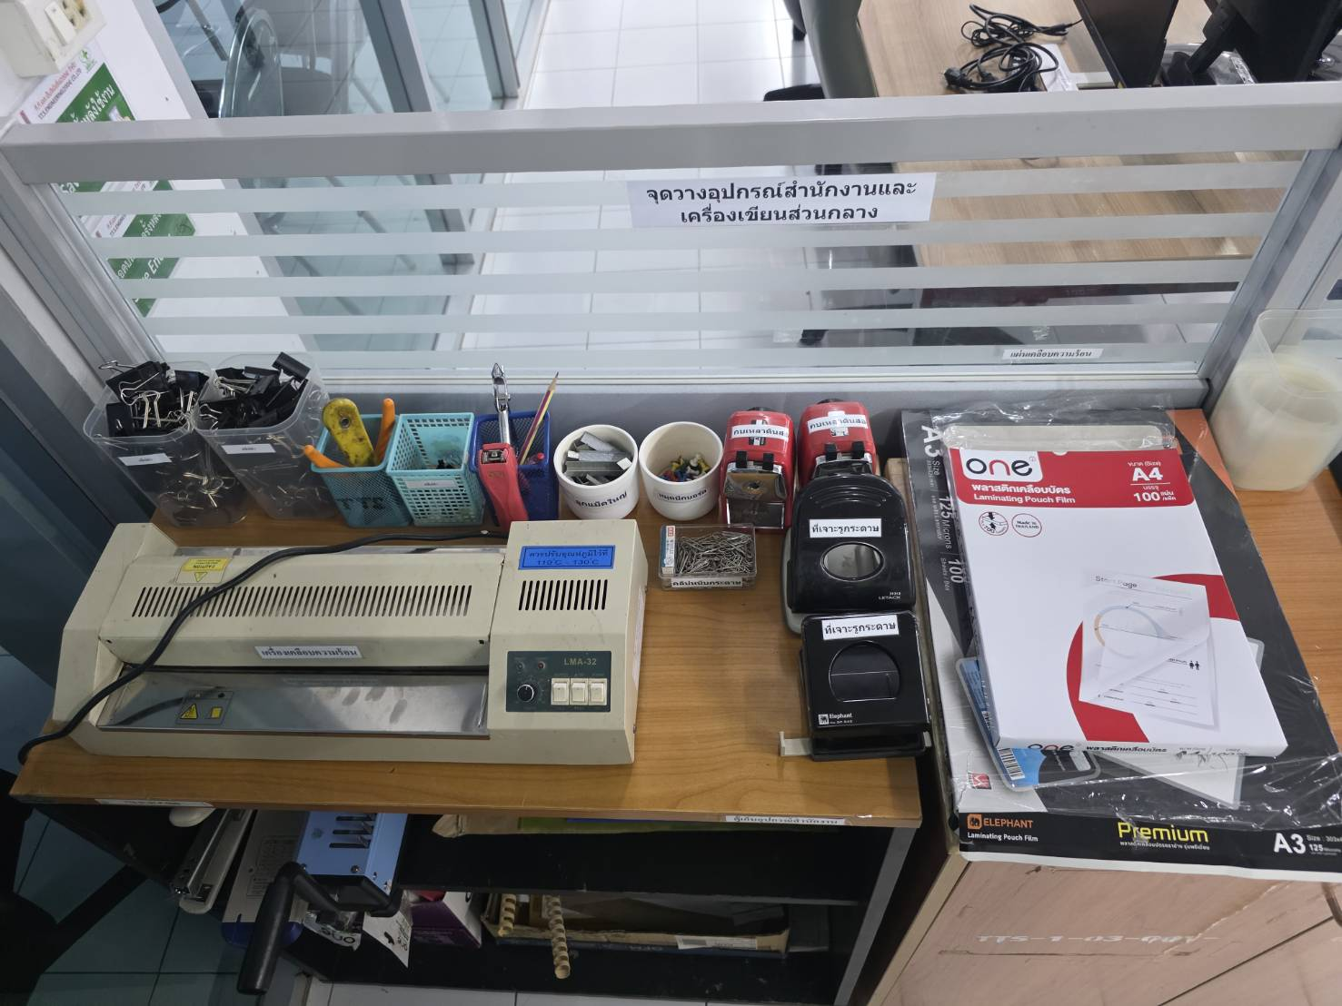
มาตรฐานกลาง 5ส
อุปกรณ์สำนักงานส่วนกลาง
มาตรฐานกลาง : รูปแบบขยายอุปกรณ์สำนักงานส่วนกลาง
คำอธิบาย / รายละเอียดมาตรฐาน
03
มาตรฐานกลาง : อุปกรณ์สำนักงานส่วนกลาง
รายละเอียดมาตรฐาน
1. อุปกรณ์สำนักงานต้องจัดเก็บเป็นหมวดหมู่และอยู่ในตำแหน่งที่กำหนด
2. อุปกรณ์ที่ใช้ประจำต้องมีจำนวนที่เหมาะสมกับการใช้งานไม่สะสม
เกินความจำเป็น แต่ละสีไม่เกิน 2 ด้าม
3. อุปกรณ์ขนาดเล็ก เช่น เครื่องคิดเลข ที่เจาะกระดาษ ที่เย็บกระดาษ
ต้องกำหนดจุดวางให้ชัดเจน
4. ของใช้ที่ไม่เกี่ยวข้องกับงานต้องไม่ปะปนในพื้นที่จัดเก็บ
อุปกรณ์สำนักงาน
5. หลังใช้งานต้องจัดเก็บอุปกรณ์กลับคืนตำแหน่งเดิม
รูปแบบที่ 1
รูปแบบที่ 2
1
สะสาง (Seiri)
คัดแยกของที่จำเป็น
และไม่จำเป็น
2
สะดวก (Seiton)
จัดวางเป็นระเบียบ
และหยิบใช้งานง่าย
3
สะอาด (Seiso)
ทำความสะอาดโต๊ะและอุปกรณ์
อย่างสม่ำเสมอ
4
สุขลักษณะ (Seiketsu)
รักษาความสะอาด
และมาตรฐานอย่างต่อเนื่อง
5
สร้างนิสัย (Shitsuke)
ปฏิบัติเป็นประจำ
อย่างมีวินัย
“5ส เริ่มได้ที่ตัวเรา ทำได้ทุกวัน เพื่อโต๊ะทำงานที่ดีขึ้น”

Slide 10
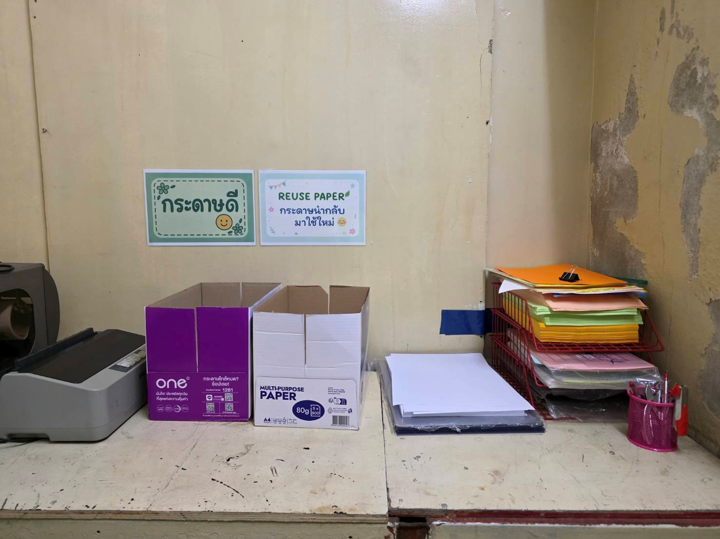
มาตรฐานกลาง 5ส
อุปกรณ์สำนักงานส่วนกลาง
มาตรฐานกลาง : อุปกรณ์สำนักงานส่วนกลาง
คำอธิบาย / รายละเอียดมาตรฐาน
04
มาตรฐานกลาง : อุปกรณ์สำนักงานส่วนกลาง
รายละเอียดมาตรฐาน
1. กำหนดพื้นที่จัดเก็บอุปกรณ์สำนักงานส่วนกลางให้ชัดเจน
2. จัดอุปกรณ์เป็นหมวดหมู่และมีป้ายบ่งชี้ตามความเหมาะสม
3. กำหนดผู้รับผิดชอบพื้นที่หรืออุปกรณ์ส่วนกลาง
4. วัสดุสิ้นเปลืองที่จำเป็นควรมีการควบคุมปริมาณขั้นต่ำ
และสูงสุดตามความเหมาะสม
5. กระดาษใหม่กระดาษใช้ซ้ำและวัสดุสำนักงานต้องแยกพื้นที่จัดเก็บ
ให้ชัดเจน
6.ไม่จัดเก็บวัสดุหรืออุปกรณ์เกินความจำเป็นของพื้นที่
7. พื้นที่และพื้นผิวจัดเก็บต้องสะอาดไม่มีฝุ่นหรือเศษวัสดุสะสม
รูปแบบที่ 1
รูปแบบที่ 2
1
สะสาง (Seiri)
คัดแยกของที่จำเป็น
และไม่จำเป็น
2
สะดวก (Seiton)
จัดวางเป็นระเบียบ
และหยิบใช้งานง่าย
3
สะอาด (Seiso)
ทำความสะอาดโต๊ะและอุปกรณ์
อย่างสม่ำเสมอ
4
สุขลักษณะ (Seiketsu)
รักษาความสะอาด
และมาตรฐานอย่างต่อเนื่อง
5
สร้างนิสัย (Shitsuke)
ปฏิบัติเป็นประจำ
อย่างมีวินัย
“5ส เริ่มได้ที่ตัวเรา ทำได้ทุกวัน เพื่อโต๊ะทำงานที่ดีขึ้น”

Slide 11
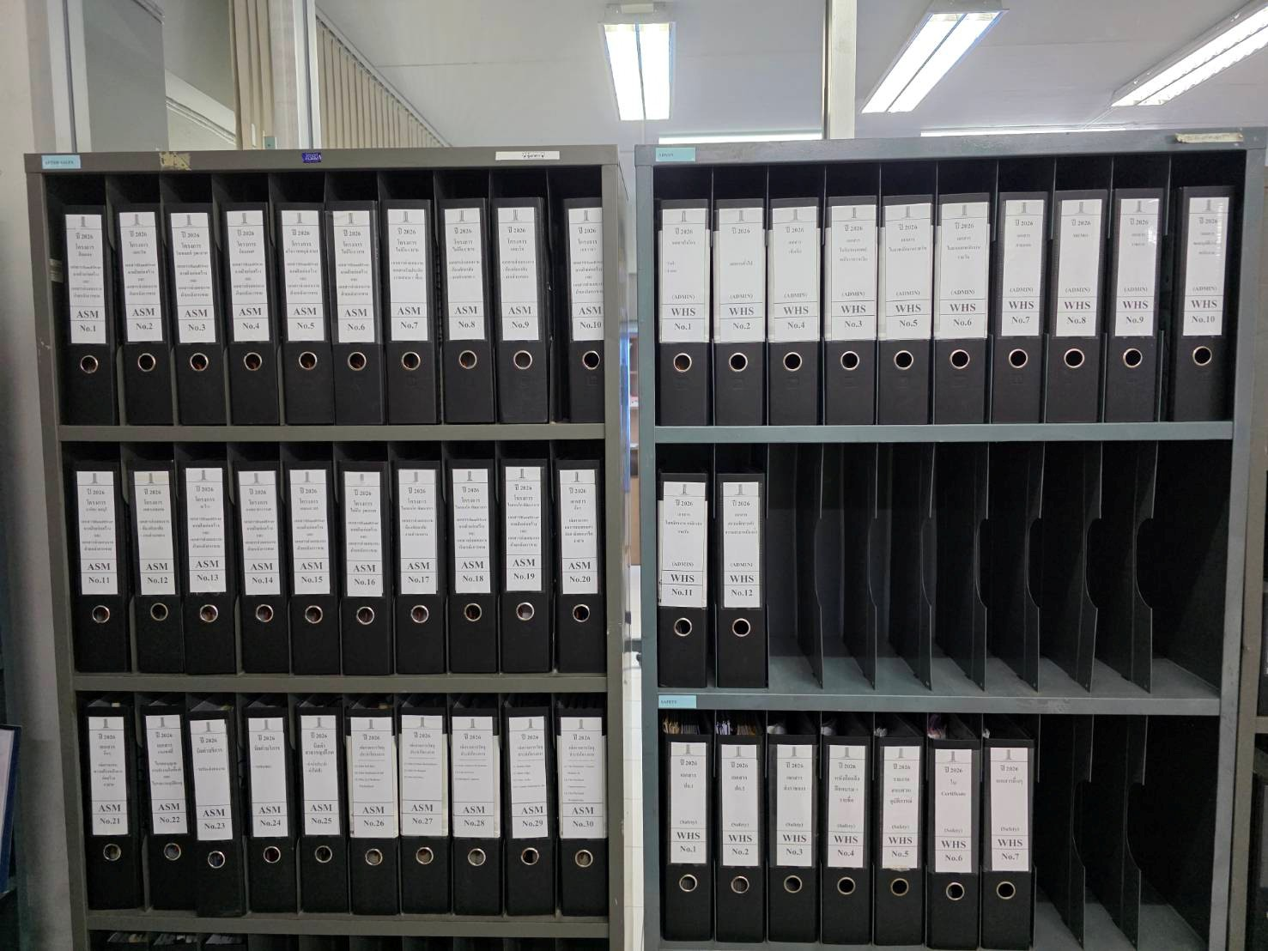
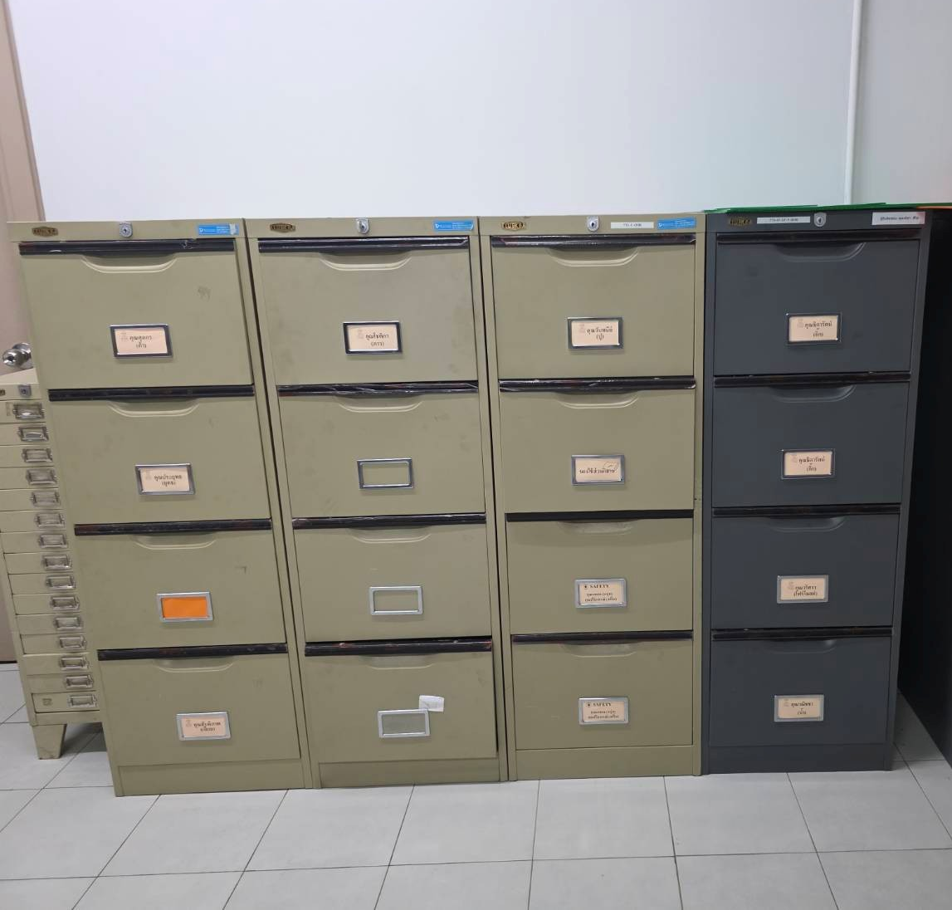
มาตรฐานกลาง 5ส
ตู้เอกสาร / อุปกรณ์ทำงาน
มาตรฐานกลาง : รูปแบบขยายตู้เก็บเอกสาร / อุปกรณ์ทำงาน
คำอธิบาย / รายละเอียดมาตรฐาน
06
มาตรฐานกลาง :ตู้เอกสาร / อุปกรณ์ทำงาน
รายละเอียดมาตรฐาน
1. ตู้และบริเวณโดยรอบต้องสะอาด ไม่มีฝุ่นหรือคราบสกปรก
2. ภายในตู้ต้องจัดเก็บเอกสารหรืออุปกรณ์เป็นหมวดหมู่
3. มีป้ายแสดงประเภทเอกสารหรือสิ่งของภายในตู้ตามความเหมาะสม
4. สามารถค้นหา หยิบใช้ และจัดคืนได้สะดวก
5. ไม่วางสิ่งของบนหลังตู้ในลักษณธที่เสียงต่อการตกหล่น
6. สิ่งของหนักต้องจัดเก็บในระดับที่เหมาะสมและปลอดภัย
7. ตู้ส่วนกลางต้องกำหนดผู้รับผิดชอบ
8. ป้ายหน้าตู้ / ลิ้นชักต้องตรงกับรายการที่จัดเก็บจริงและอ่านได้ชัดเจน
รูปแบบที่ 1
รูปแบบที่ 2
1
สะสาง (Seiri)
คัดแยกของที่จำเป็น
และไม่จำเป็น
2
สะดวก (Seiton)
จัดวางเป็นระเบียบ
และหยิบใช้งานง่าย
3
สะอาด (Seiso)
ทำความสะอาดโต๊ะและอุปกรณ์
อย่างสม่ำเสมอ
4
สุขลักษณะ (Seiketsu)
รักษาความสะอาด
และมาตรฐานอย่างต่อเนื่อง
5
สร้างนิสัย (Shitsuke)
ปฏิบัติเป็นประจำ
อย่างมีวินัย
“5ส เริ่มได้ที่ตัวเรา ทำได้ทุกวัน เพื่อโต๊ะทำงานที่ดีขึ้น”

Slide 12
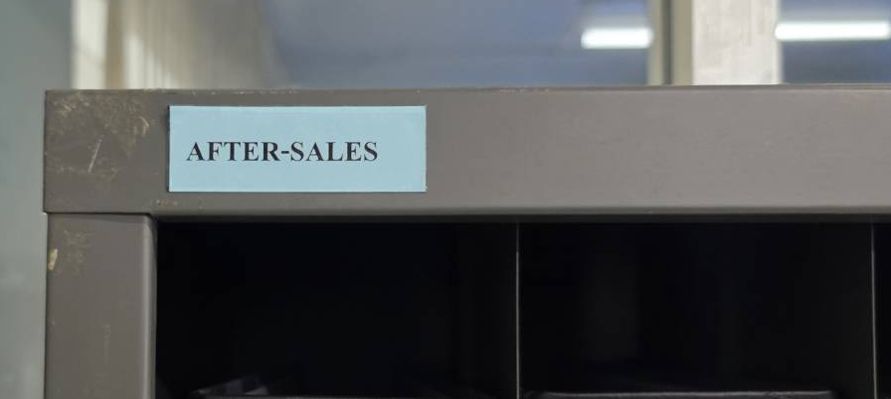
มาตรฐานกลาง 5ส
แฟ้มและเอกสาร
มาตรฐานกลาง : รูปแบบขยายแฟ้มและเอกสาร
คำอธิบาย / รายละเอียดมาตรฐาน
07
มาตรฐานกลาง :แฟ้มและเอกสาร
รูปแบบที่ 1
รายละเอียดมาตรฐาน
1. แฟ้มต้องมีชื่อหรือป้ายบ่งชี้ที่อ่านได้ชัดเจน
2. เอกสารภายในต้องสอดคล้องกับชื่อแฟ้มและจัดเรียงเป็นระบบ
3. จัดเก็บเฉพาะเอกสารที่จำเป็นและสามารถค้นหาได้สะดวก
4. แฟ้มต้องอยู่ในสภาพดี สะอาด ไม่ชำรุด
5. หลังใช้งานต้องนำแฟ้มกลับคืนตำแหน่งที่กำหนด
6. เอกสารที่หมดอายุหรือไม่จำเป็นต้องดำเนินการตามระบบ
ควบคุมเอกสารของบริษัท
7. ป้ายสันแฟ้มควรใช้รูปแบบเดียวกันภายในชุดนี้หรือพื้นที่เดียวกัน
8. แฟ้ม/หนังสือขนาดต่างกันควรแยกโซนหรือช่องจัดเก็บ
ให้เหมาะสม ไม่ปะปนจนค้นหายาก
รูปแบบที่ 2
1
สะสาง (Seiri)
คัดแยกของที่จำเป็น
และไม่จำเป็น
2
สะดวก (Seiton)
จัดวางเป็นระเบียบ
และหยิบใช้งานง่าย
3
สะอาด (Seiso)
ทำความสะอาดโต๊ะและอุปกรณ์
อย่างสม่ำเสมอ
4
สุขลักษณะ (Seiketsu)
รักษาความสะอาด
และมาตรฐานอย่างต่อเนื่อง
5
สร้างนิสัย (Shitsuke)
ปฏิบัติเป็นประจำ
อย่างมีวินัย
“5ส เริ่มได้ที่ตัวเรา ทำได้ทุกวัน เพื่อโต๊ะทำงานที่ดีขึ้น”

Slide 13
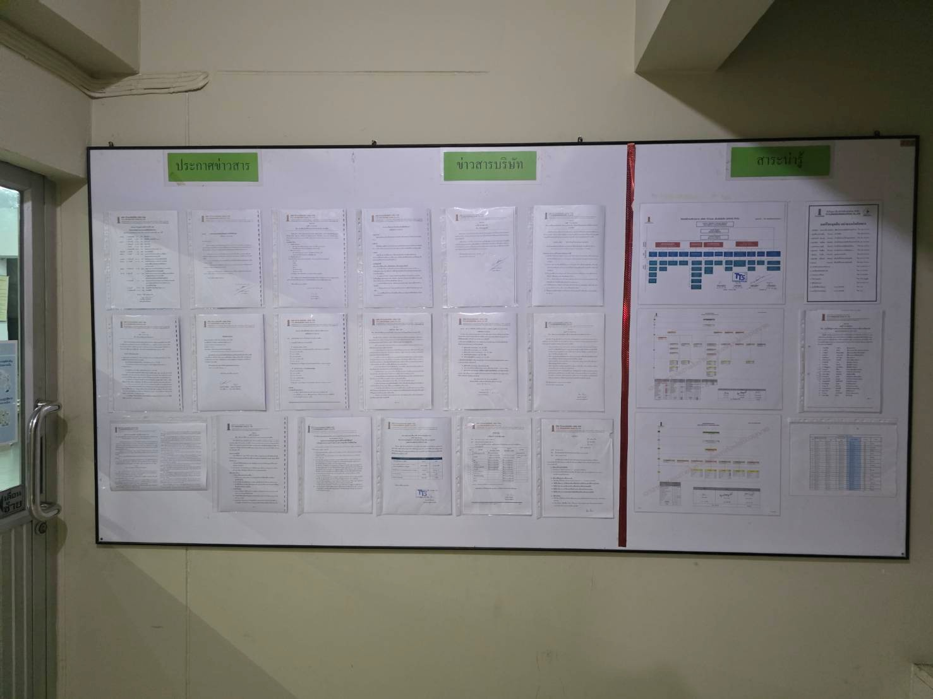
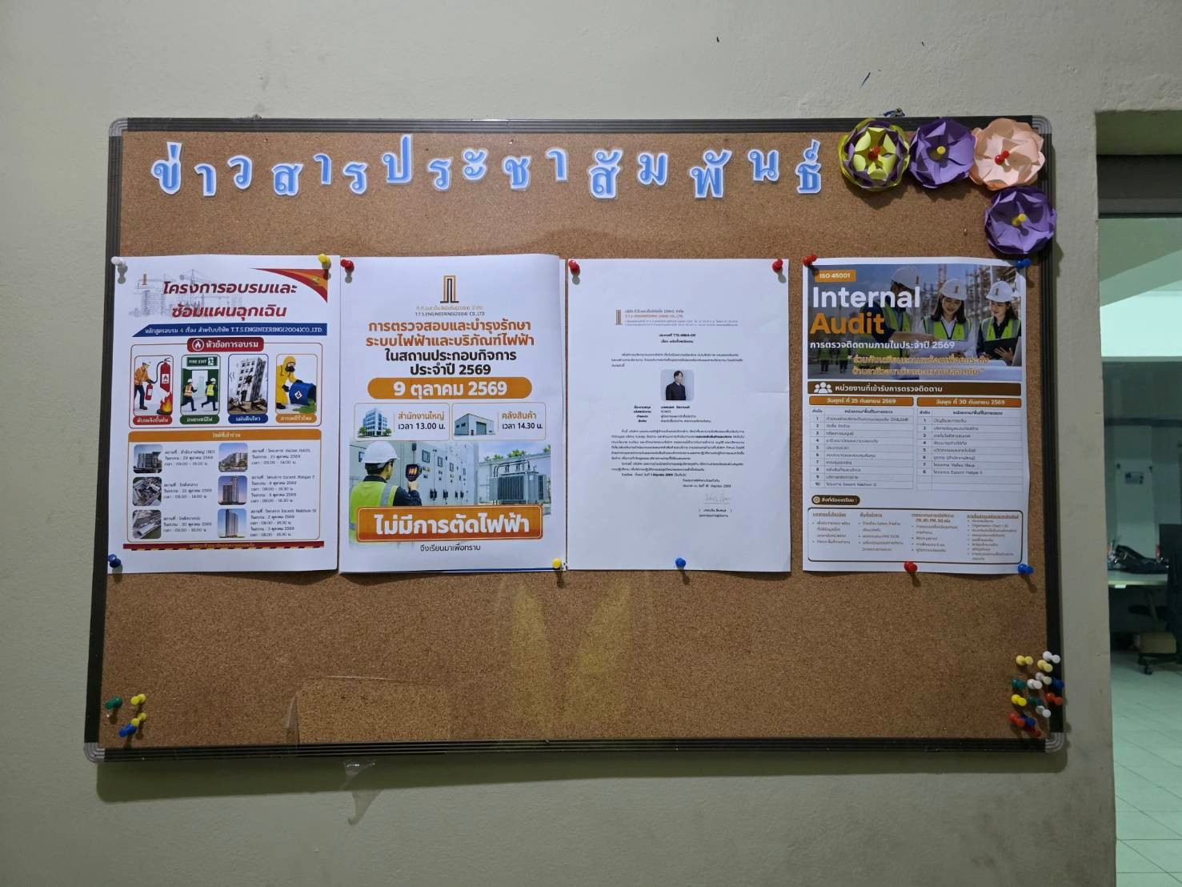
มาตรฐานกลาง 5ส
บอร์ดประชาสัมพันธ์และป้ายบ่งชี้
มาตรฐานกลาง : รูปแบบขยายบอร์ดประชาสัมพันธ์
คำอธิบาย / รายละเอียดมาตรฐาน
12
มาตรฐานกลาง :บอร์ดประชาสัมพันธ์และป้ายบ่งชี้
รูปแบบที่ 1
รายละเอียดมาตรฐาน
1. ข้อมูลบนบอร์ดต้องเกี่ยวข้องกับพื้นที่และปัจจุบัน
2. เอกสารหรือประกาศต้องติดอย่างเป็นระเบียบและอ่านได้ชัดเจน
3. ข้อมูลหมดอายุต้องนำออกตามรอบการทบทวน
อย่างน้องเดือนล่ะ 1 ครั้ง
4. ป้ายชื่อ ป้ายบ่งชี้ และป้ายสถานะต้องอยู่ในสภาพดี
และมองเห็นได้ชัดเจน
5. บอร์ดส่วนกลางต้องกำหนดผู้รับผิดชอบ
6. เอกสารบนบอร์ดควรจัดแนวและแบ่งหมวดหมู่ให้ชัดเจน
7. เอกสารสำคัญหรือแบบฟอร์มประจำจุดควรใช้ซองใสหรือ
วิธีป้องกันความเสียหายตามความเหมาะสม
รูปแบบที่ 2
1
สะสาง (Seiri)
คัดแยกของที่จำเป็น
และไม่จำเป็น
2
สะดวก (Seiton)
จัดวางเป็นระเบียบ
และหยิบใช้งานง่าย
3
สะอาด (Seiso)
ทำความสะอาดโต๊ะและอุปกรณ์
อย่างสม่ำเสมอ
4
สุขลักษณะ (Seiketsu)
รักษาความสะอาด
และมาตรฐานอย่างต่อเนื่อง
5
สร้างนิสัย (Shitsuke)
ปฏิบัติเป็นประจำ
อย่างมีวินัย
“5ส เริ่มได้ที่ตัวเรา ทำได้ทุกวัน เพื่อโต๊ะทำงานที่ดีขึ้น”

Slide 14
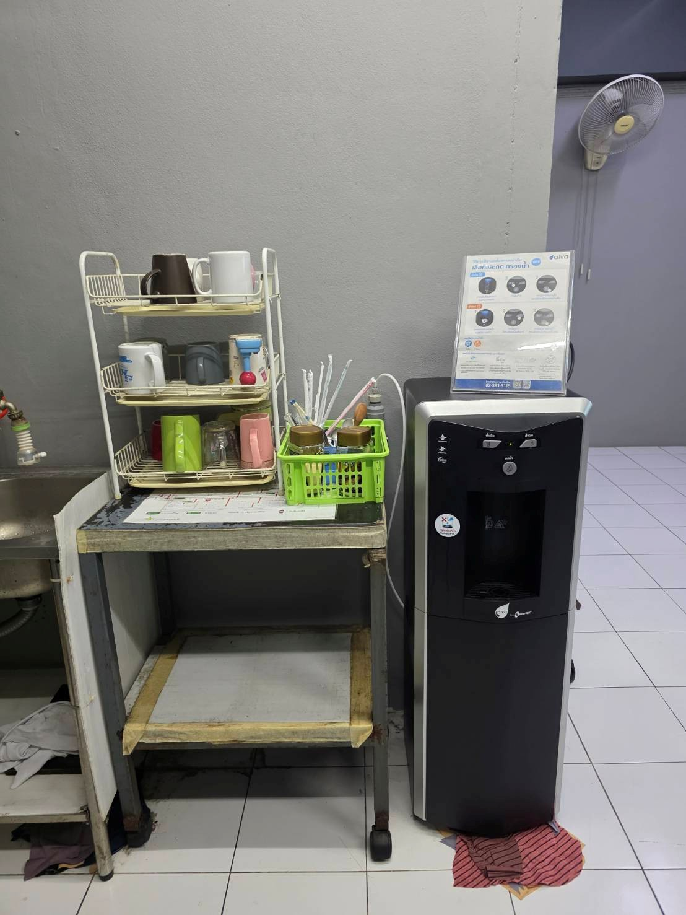
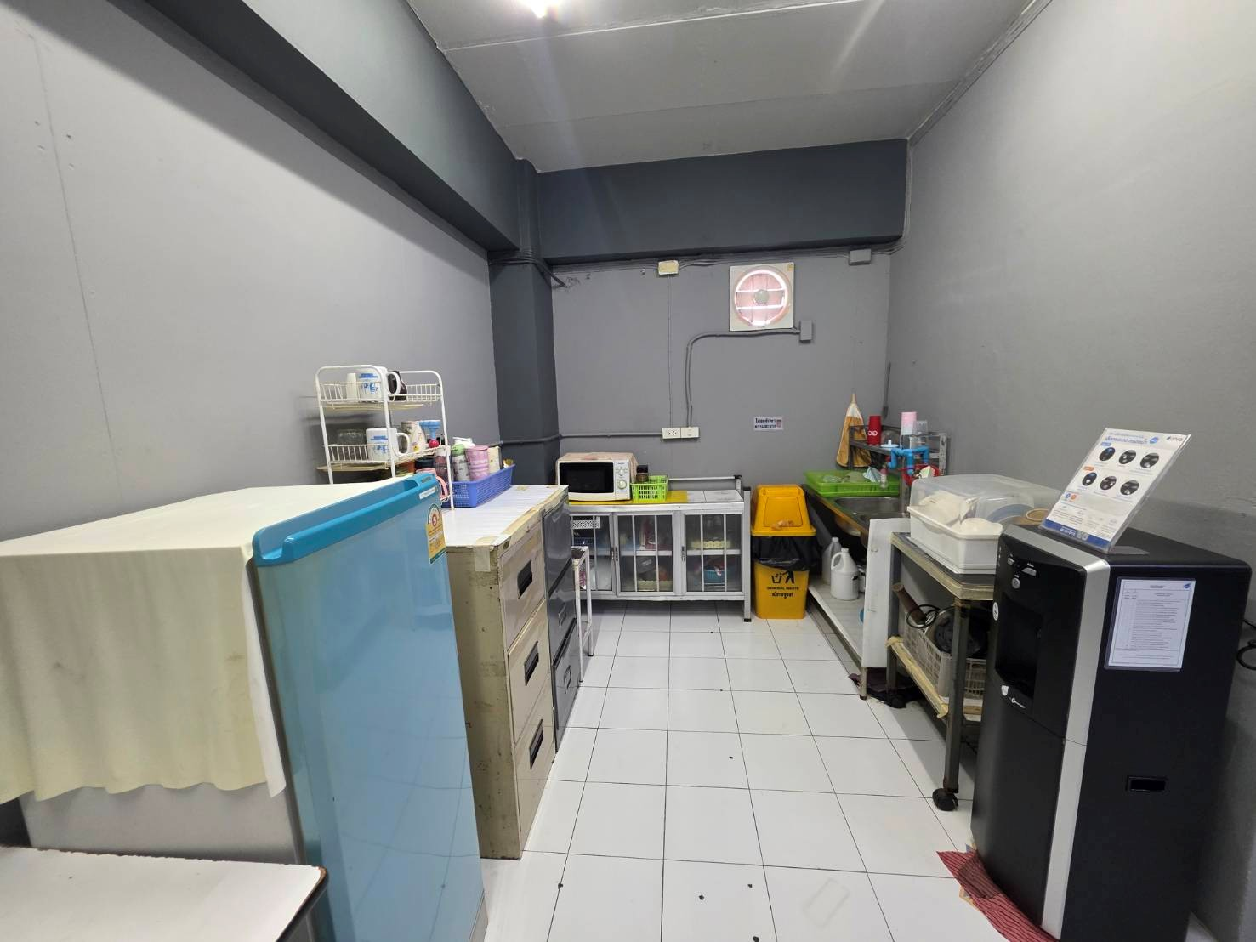
มาตรฐานกลาง 5ส
จุดน้ำดื่ม / ตู้เย็น
มาตรฐานกลาง : รูปแบบขยายจุดน้ำดื่ม / ตู้เย็น
คำอธิบาย / รายละเอียดมาตรฐาน
13
มาตรฐานกลาง :จุดน้ำดื่ม / ตู้เย็น
รูปแบบที่ 1
รายละเอียดมาตรฐาน
1. พื้นที่ต้องสะอาดเป็นระเบียบไม่มีน้ำหกหรือน้ำขัง
2. อุปกรณ์ต้องอยู่ในสภาพพร้อมใช้งาน
3. ภาชนะและของใช้ต้องจัดเก็บในพื้นที่ที่กำหนด
4. ตู้เย็นต้องสะอาดและไม่มีอาหารหรือเครื่องดื่มหมดอายุ
5. ไม่สะสมสิ่งของส่วนตัวจนรบกวนพื้นที่ส่วนกลาง
6. ต้องมีการทำความสะอาดตามรอบที่เหมาะสม
7. สายไฟ ปลั๊ก และอุปกรณ์ไฟฟ้าต้องอยู่ในสภาพปลอดภัย
8. กล่อง วัสดุ และของสำรองต้องจัดเก็บให้เป็นหมวด
ไม่กีดขวางทางเดินหรือพื้นที่ใช้งาน
รูปแบบที่ 2
1
สะสาง (Seiri)
คัดแยกของที่จำเป็น
และไม่จำเป็น
2
สะดวก (Seiton)
จัดวางเป็นระเบียบ
และหยิบใช้งานง่าย
3
สะอาด (Seiso)
ทำความสะอาดโต๊ะและอุปกรณ์
อย่างสม่ำเสมอ
4
สุขลักษณะ (Seiketsu)
รักษาความสะอาด
และมาตรฐานอย่างต่อเนื่อง
5
สร้างนิสัย (Shitsuke)
ปฏิบัติเป็นประจำ
อย่างมีวินัย
“5ส เริ่มได้ที่ตัวเรา ทำได้ทุกวัน เพื่อโต๊ะทำงานที่ดีขึ้น”

Slide 15
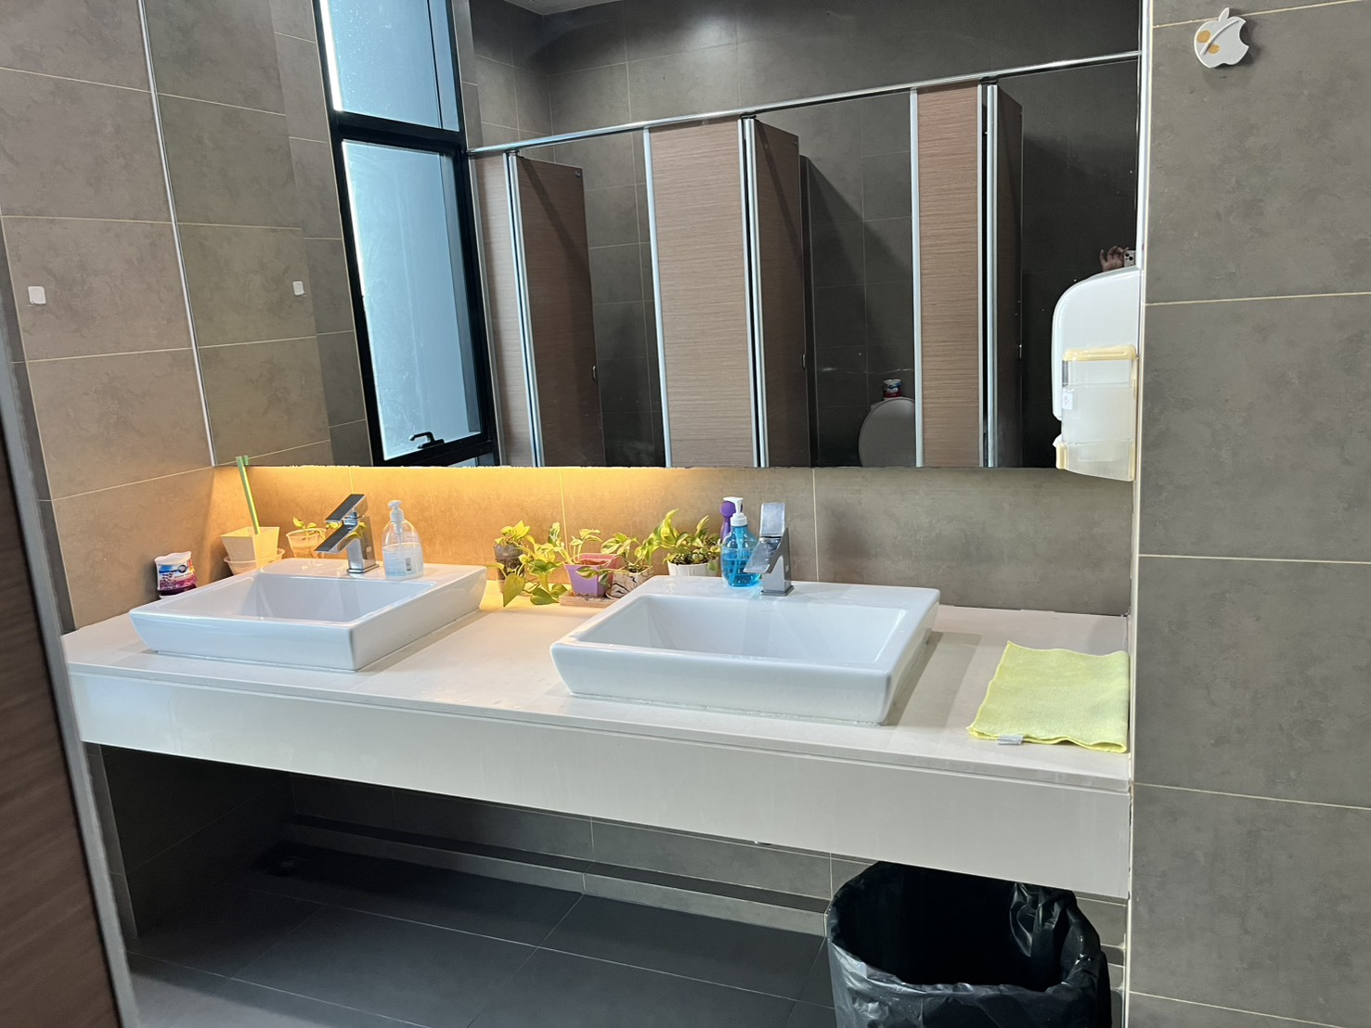
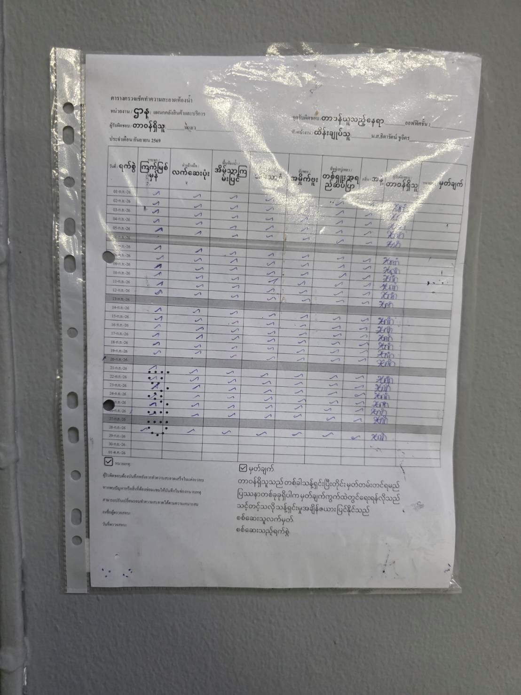
มาตรฐานกลาง 5ส
ห้องน้ำ
มาตรฐานกลาง : รูปแบบขยายห้องน้ำ
คำอธิบาย / รายละเอียดมาตรฐาน
14
มาตรฐานกลาง : ห้องน้ำ
รายละเอียดมาตรฐาน
1. ห้องน้ำต้องสะอาด และไม่มีกลิ่นผิดปกติ
2. สุขภัณฑ์ต้องอยู่ในสภาพพร้อมใช้งานและไม่พบการรั่วซึมของน้ำ
3. ถังขยะต้องไม่ล้นและจัดวางเหมาะสม
4. กระดาษชำระ สบู่ หรืออุปกรณ์ที่กำหนดต้องมีพร้อมใช้งาน
5. อุปกรณ์ทำความสะอาดต้องจัดเก็บในพื้นที่ที่กำหนด
6. ต้องมีแสงสว่างและการระบายอากาศเพียงพอ
7. มีรอบการทำความสะอาดหรือผู้รับผิดชอบที่ชัดเจนและ
อยู่ในสภาพดี
8. เอกสารตรวจเช็กทำความสะอาดต้องเป็นปัจจุบัน
และมีการบันทึกตามรอบ
รูปแบบที่ 1
รูปแบบที่ 2
1
สะสาง (Seiri)
คัดแยกของที่จำเป็น
และไม่จำเป็น
2
สะดวก (Seiton)
จัดวางเป็นระเบียบ
และหยิบใช้งานง่าย
3
สะอาด (Seiso)
ทำความสะอาดโต๊ะและอุปกรณ์
อย่างสม่ำเสมอ
4
สุขลักษณะ (Seiketsu)
รักษาความสะอาด
และมาตรฐานอย่างต่อเนื่อง
5
สร้างนิสัย (Shitsuke)
ปฏิบัติเป็นประจำ
อย่างมีวินัย
“5ส เริ่มได้ที่ตัวเรา ทำได้ทุกวัน เพื่อโต๊ะทำงานที่ดีขึ้น”

Slide 16
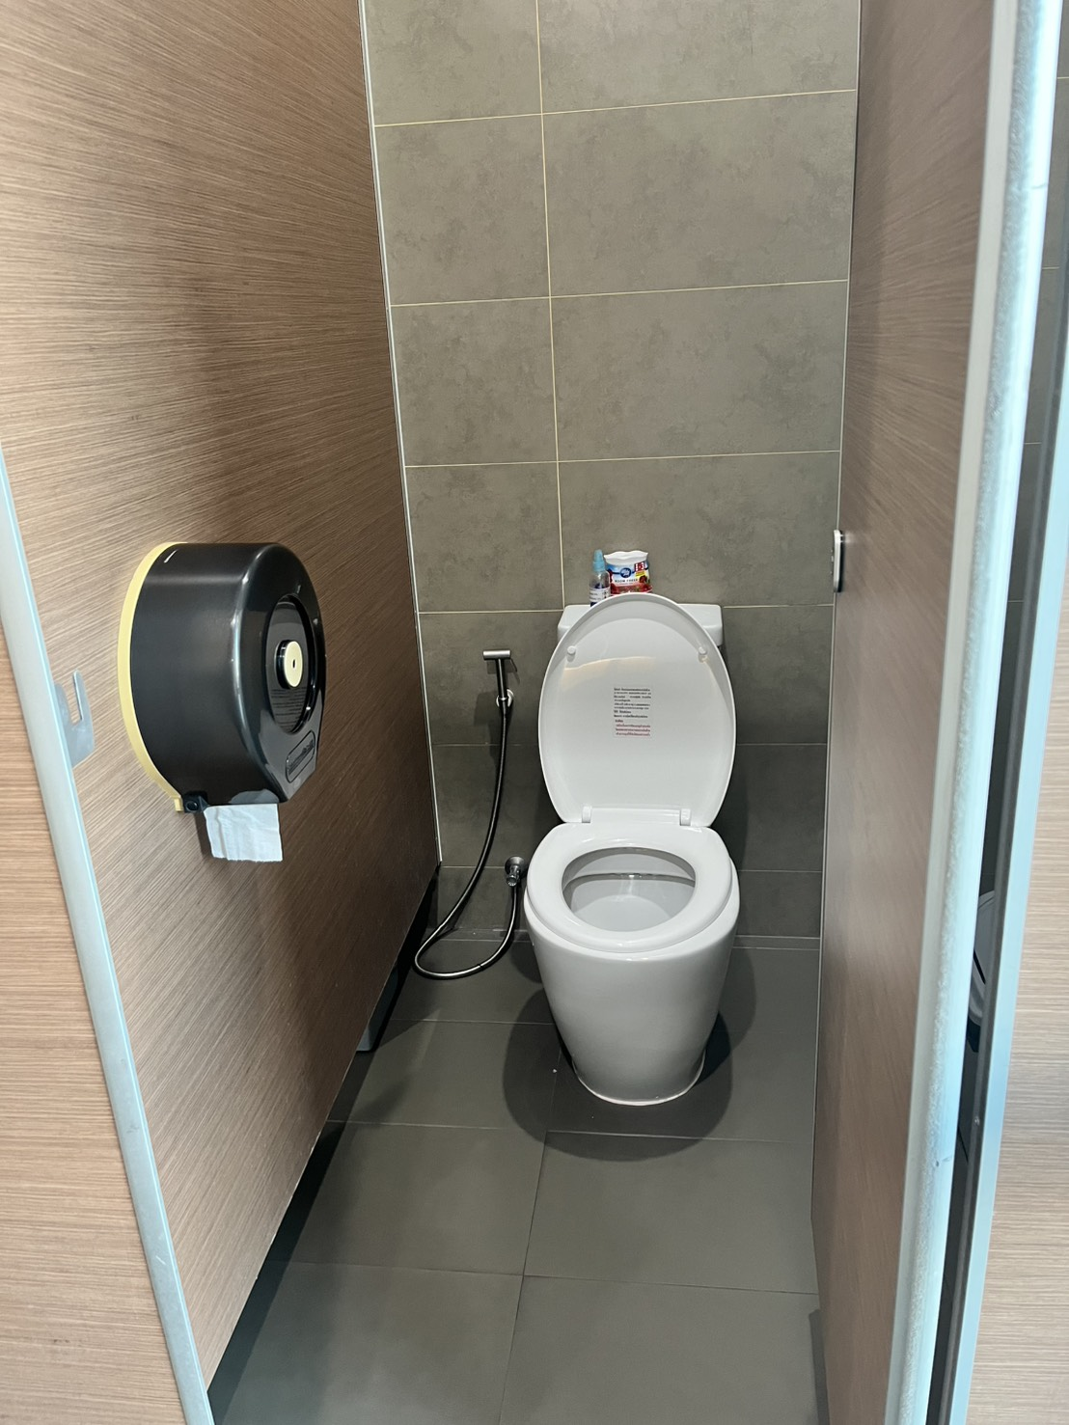
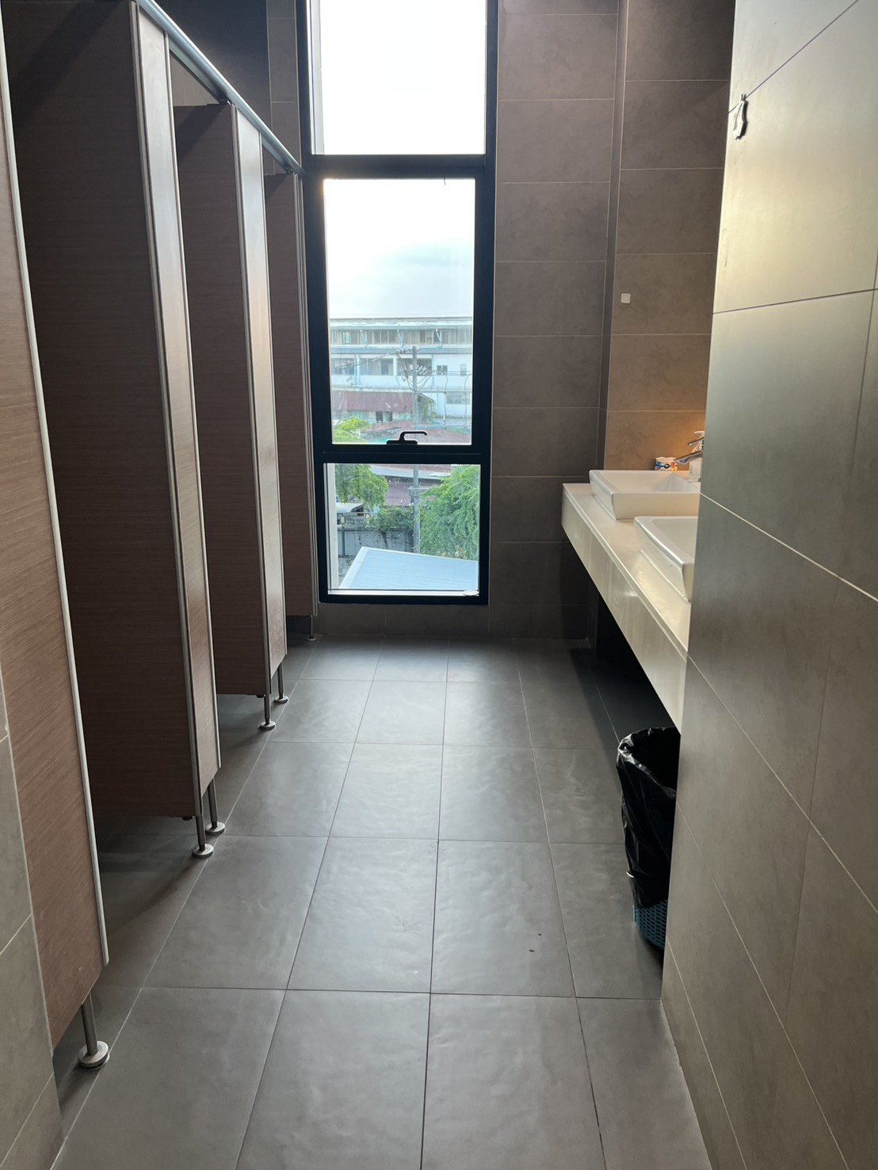
มาตรฐานกลาง 5ส
ห้องน้ำ (ต่อ)
มาตรฐานกลาง : รูปแบบขยายห้องน้ำ (ต่อ)
คำอธิบาย / รายละเอียดมาตรฐาน
14.1
มาตรฐานกลาง :ห้องน้ำ (ต่อ)
รายละเอียดมาตรฐาน
1. ห้องน้ำต้องสะอาด และไม่มีกลิ่นผิดปกติ
2. สุขภัณฑ์ต้องอยู่ในสภาพพร้อมใช้งานและไม่พบการรั่วซึมของน้ำ
3. ถังขยะต้องไม่ล้นและจัดวางเหมาะสม
4. กระดาษชำระ สบู่ หรืออุปกรณ์ที่กำหนดต้องมีพร้อมใช้งาน
5. อุปกรณ์ทำความสะอาดต้องจัดเก็บในพื้นที่ที่กำหนด
6. ต้องมีแสงสว่างและการระบายอากาศเพียงพอ
7. มีรอบการทำความสะอาดหรือผู้รับผิดชอบที่ชัดเจนและ
อยู่ในสภาพดี
8. เอกสารตรวจเช็กทำความสะอาดต้องเป็นปัจจุบัน
และมีการบันทึกตามรอบ
รูปแบบที่ 3
รูปแบบที่ 4
1
สะสาง (Seiri)
คัดแยกของที่จำเป็น
และไม่จำเป็น
2
สะดวก (Seiton)
จัดวางเป็นระเบียบ
และหยิบใช้งานง่าย
3
สะอาด (Seiso)
ทำความสะอาดโต๊ะและอุปกรณ์
อย่างสม่ำเสมอ
4
สุขลักษณะ (Seiketsu)
รักษาความสะอาด
และมาตรฐานอย่างต่อเนื่อง
5
สร้างนิสัย (Shitsuke)
ปฏิบัติเป็นประจำ
อย่างมีวินัย
“5ส เริ่มได้ที่ตัวเรา ทำได้ทุกวัน เพื่อโต๊ะทำงานที่ดีขึ้น”

